Slide 1

OSS 최종 보고서
한 눈에 들어오는 제품 정보
8조
심다혜 2018203039
김유정 2019203001
정하영 2019203019

Slide 2
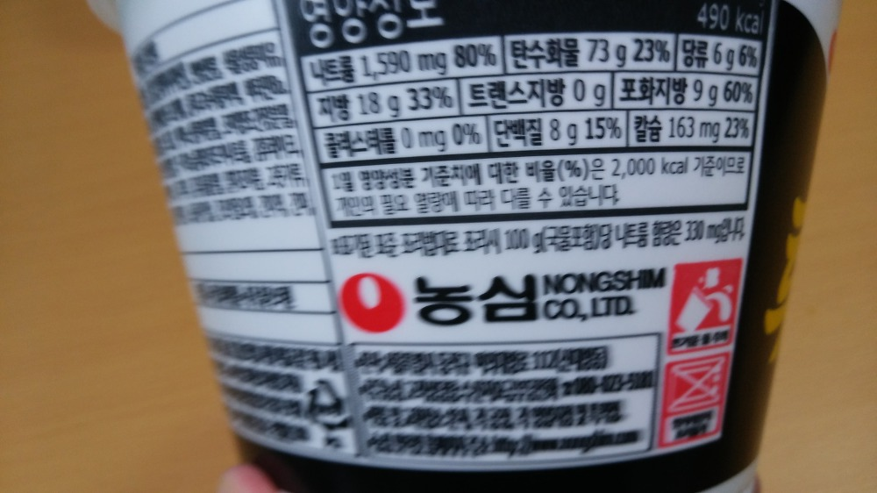
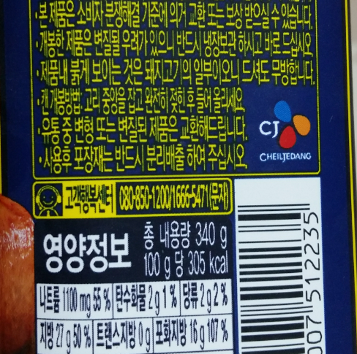
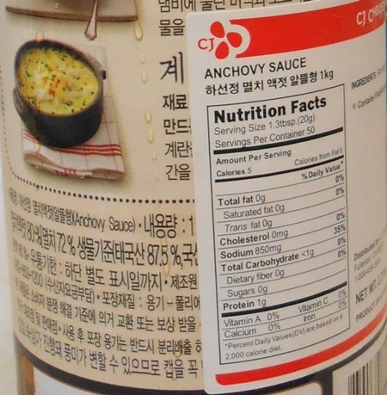
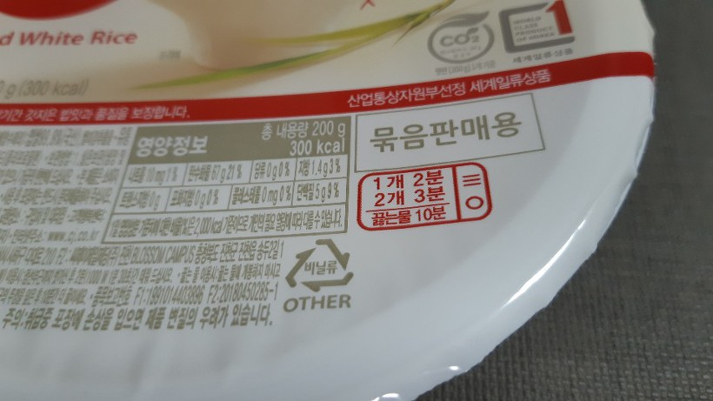
프로젝트 주제
분산된 상세 정보 및 영양 정보
자그마한 글씨
손상이나 장애물로 가려져 있는 정보
-> 한 눈에 알아보기 어려운 제품 정보
제품 사진을 인식시키면 그 제품에 맞는 잘 정리된 제품정보가 나오는 오픈 소프트웨어를 만들어보자!

Slide 3
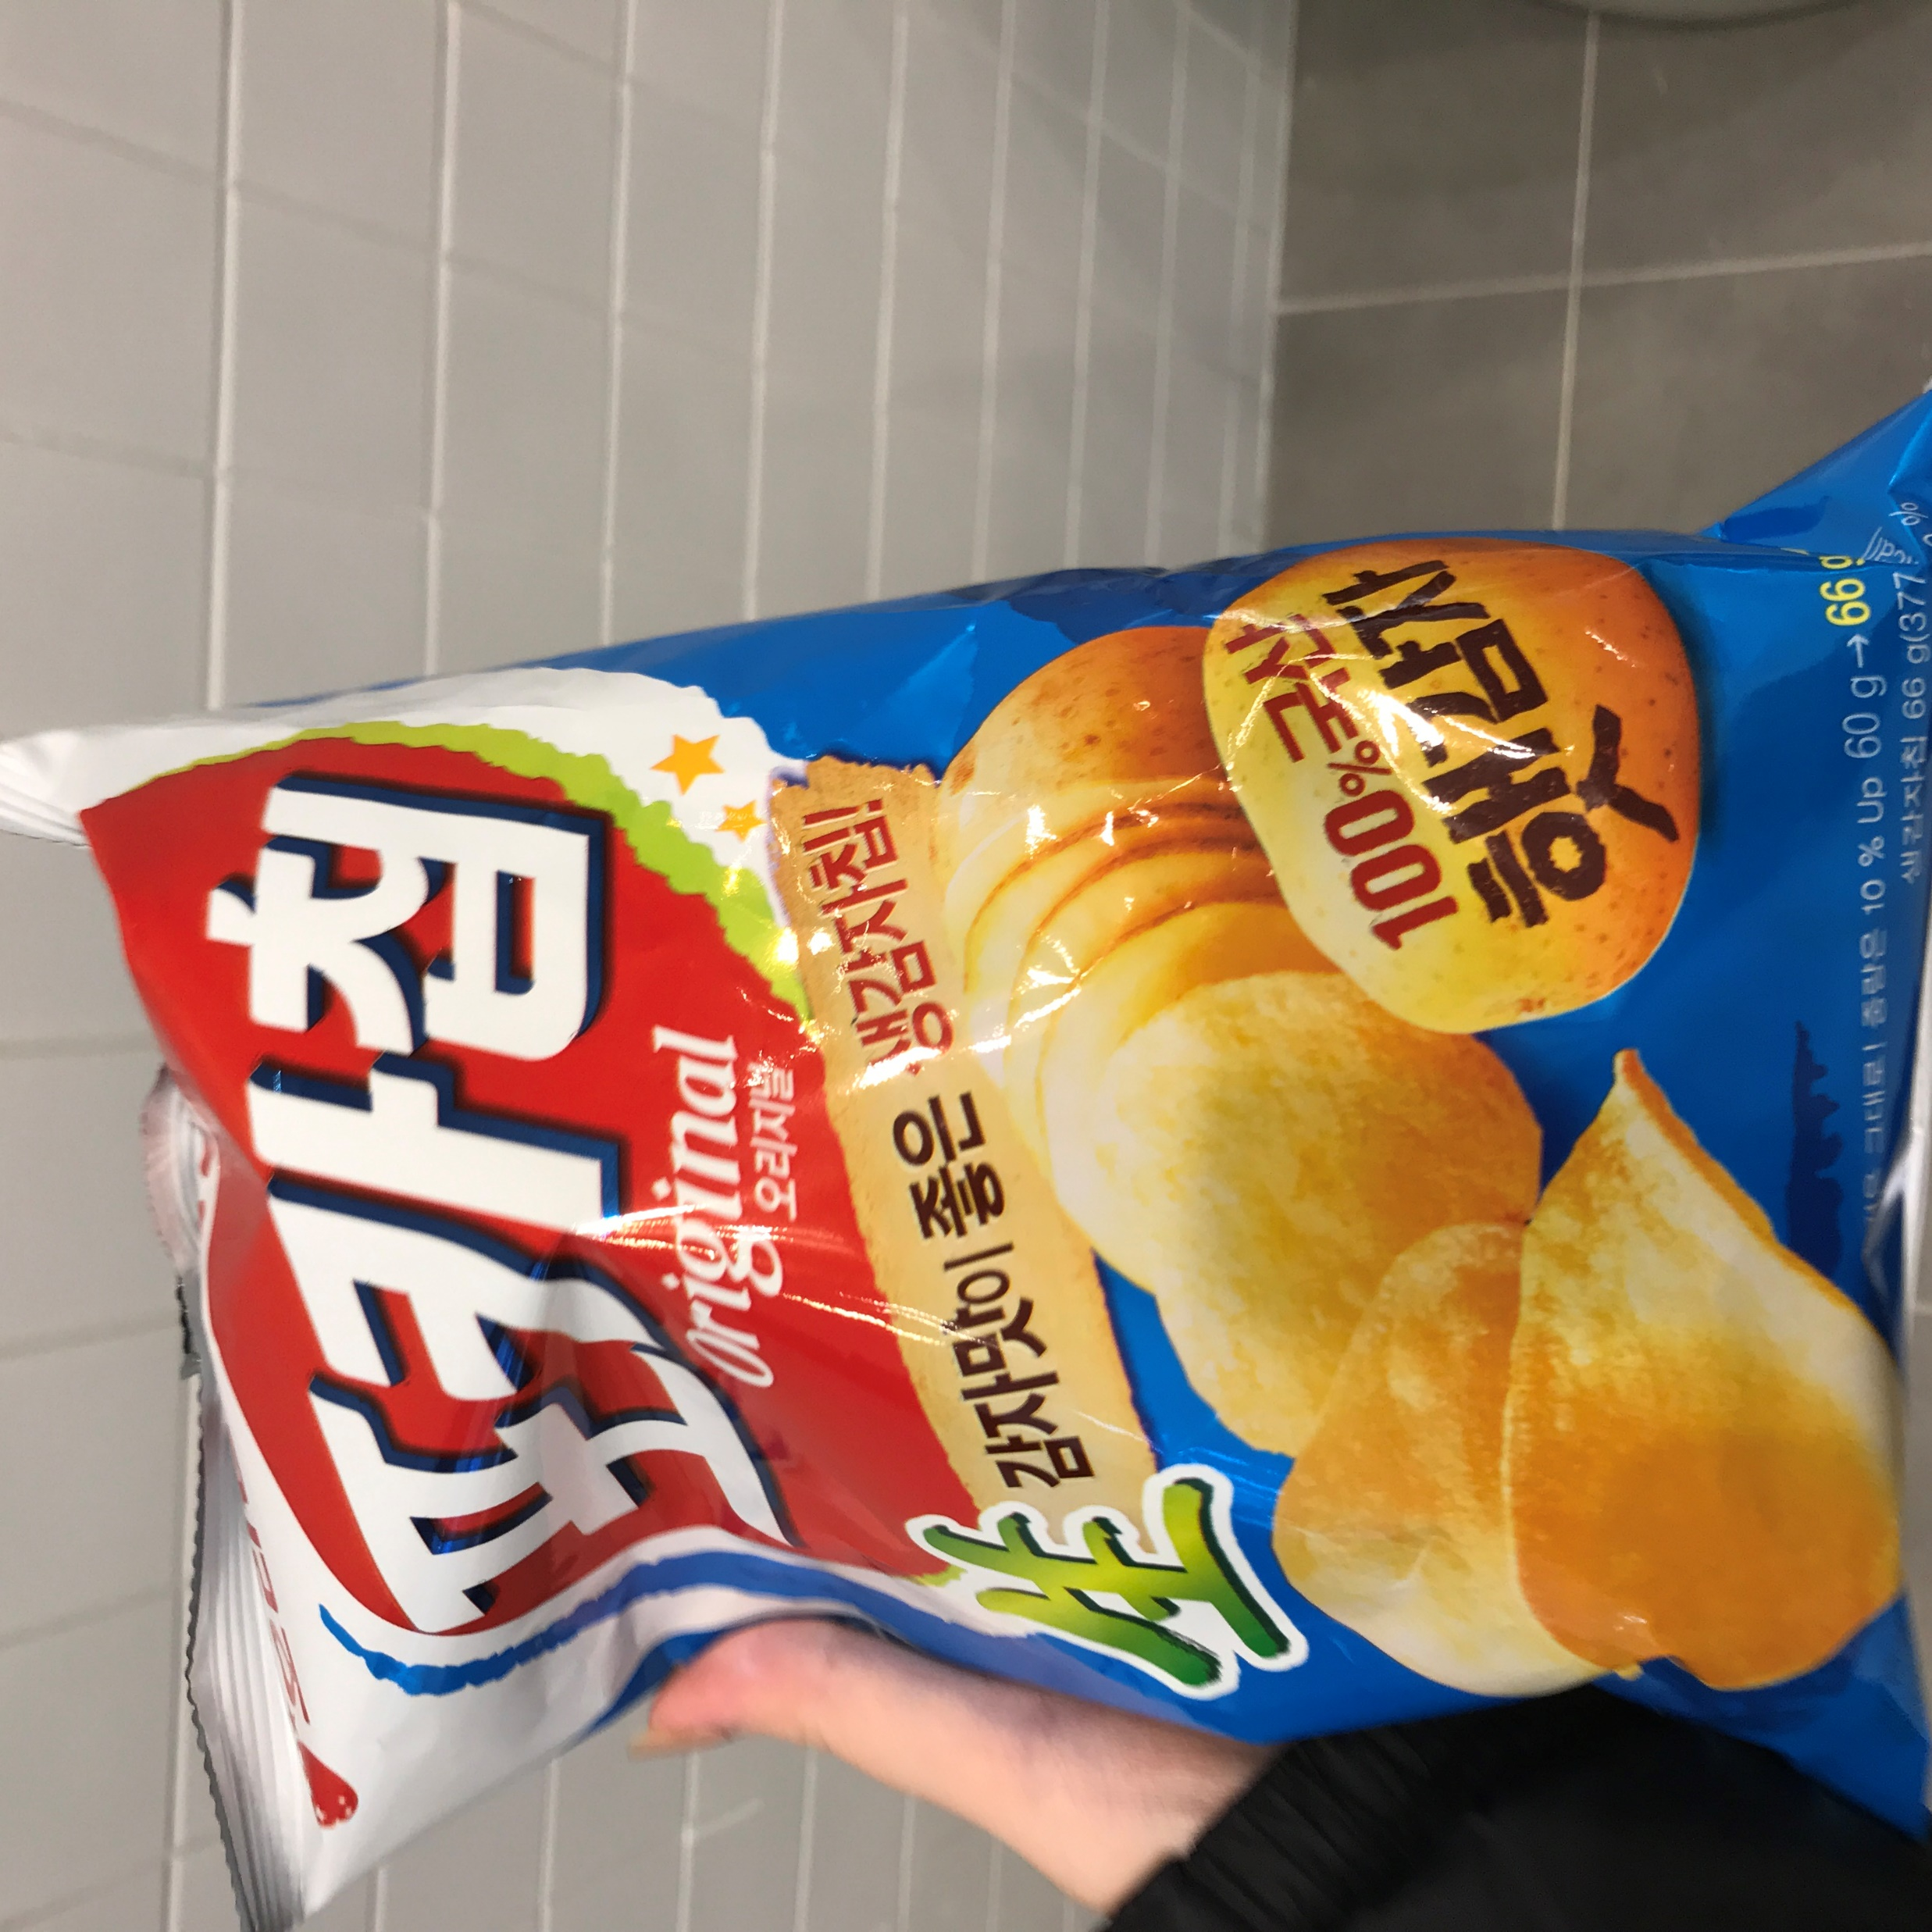
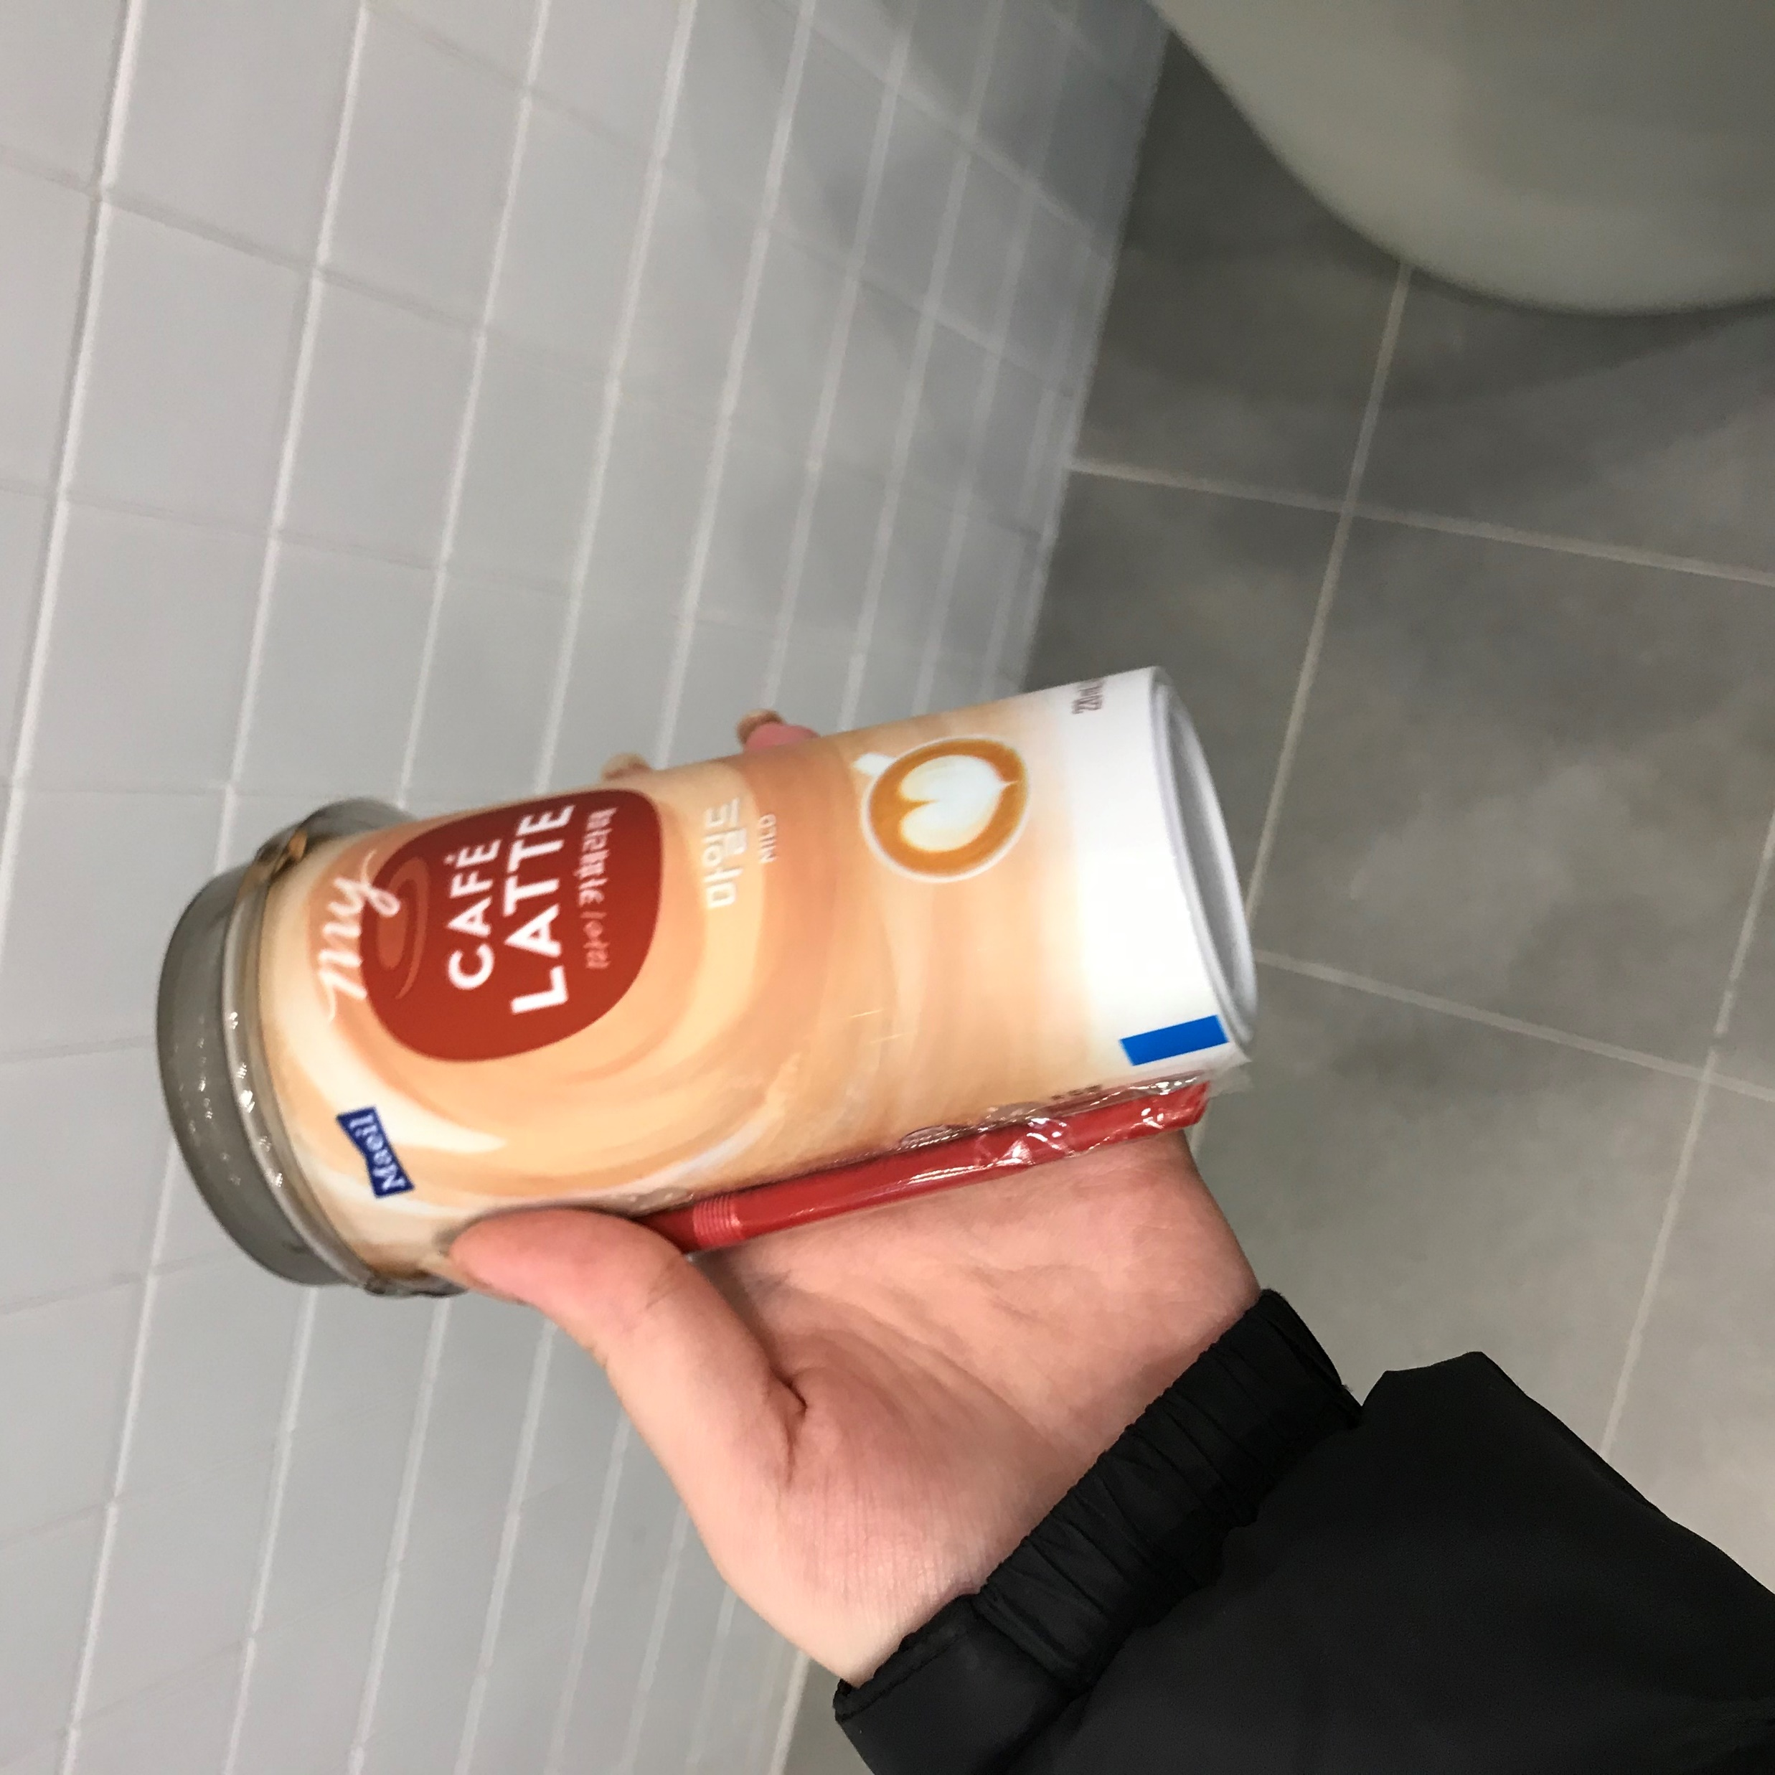
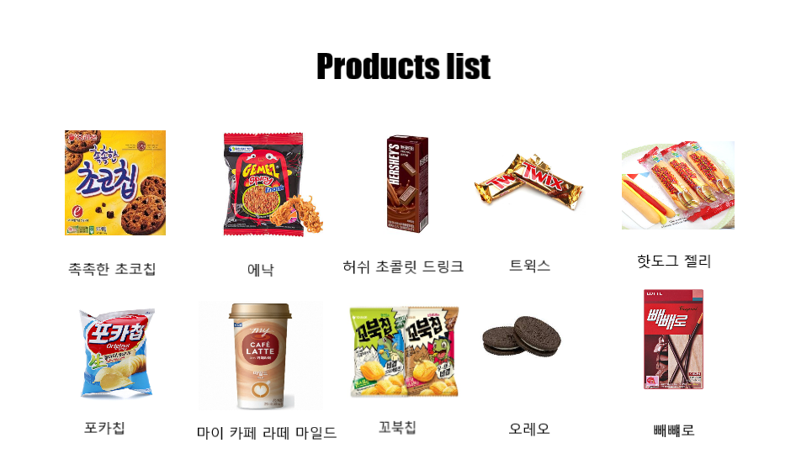
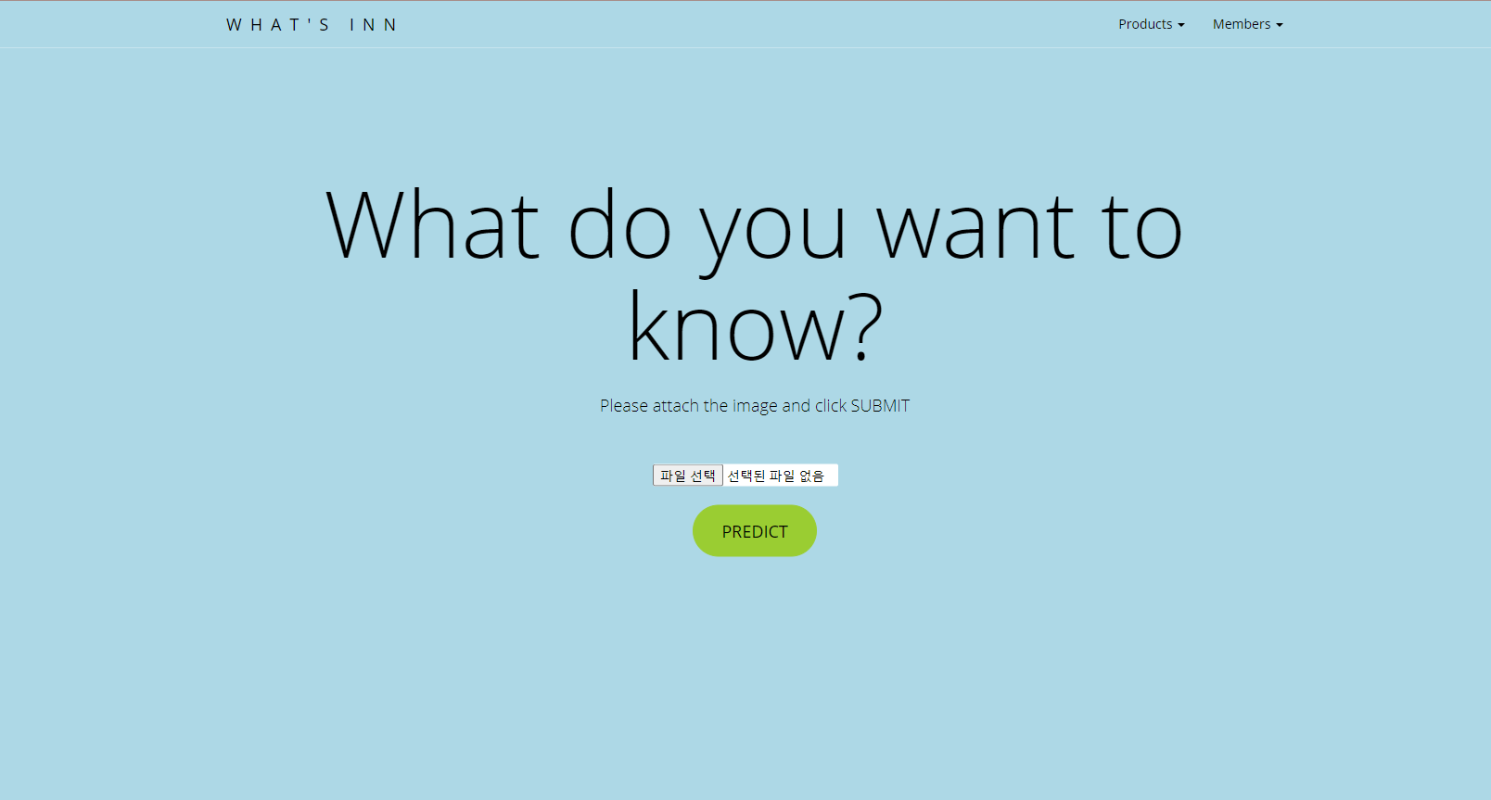
프로젝트 주제
사진 예시
README.md를 참고하여 프로그램 실행 후 나오는 메인 페이지에 리스트에 있는 제품 중 찍은 사진을 업로드하면 영양정보 팝업창을 띄운다.

Slide 4
프로젝트 저장소 주소
깃허브 저장소
https://github.com/eightjjo/FoodInfoAI
README.md https://github.com/eightjjo/FoodInfoAI/blob/develop/README.md

Slide 5


프로젝트 폴더
data: train/validation/test를 위한 데이터 이미지
main.py: flask 서버 구현을 위한 파이썬 코드
require.txt: 프로그램 실행 시 먼저 설치되어야 하는 라이브러리 목록
ml: 학습을 통해 얻어낸 가중치 파일
model: CNN실행을 위해 쌓은 모델
static: 웹 구현 시 필요한 css/javascript/bootstrap 파일
templates: html 파일들

Slide 6
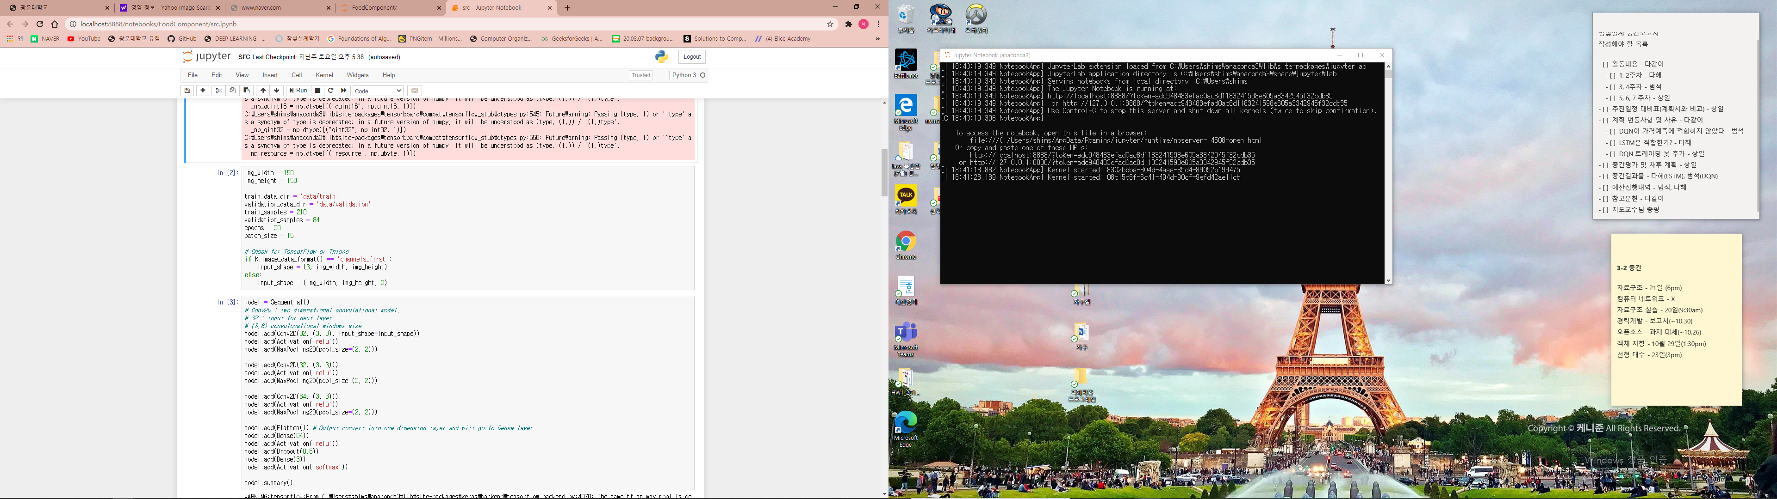
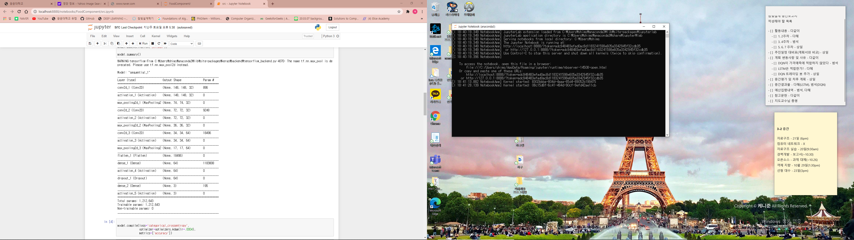
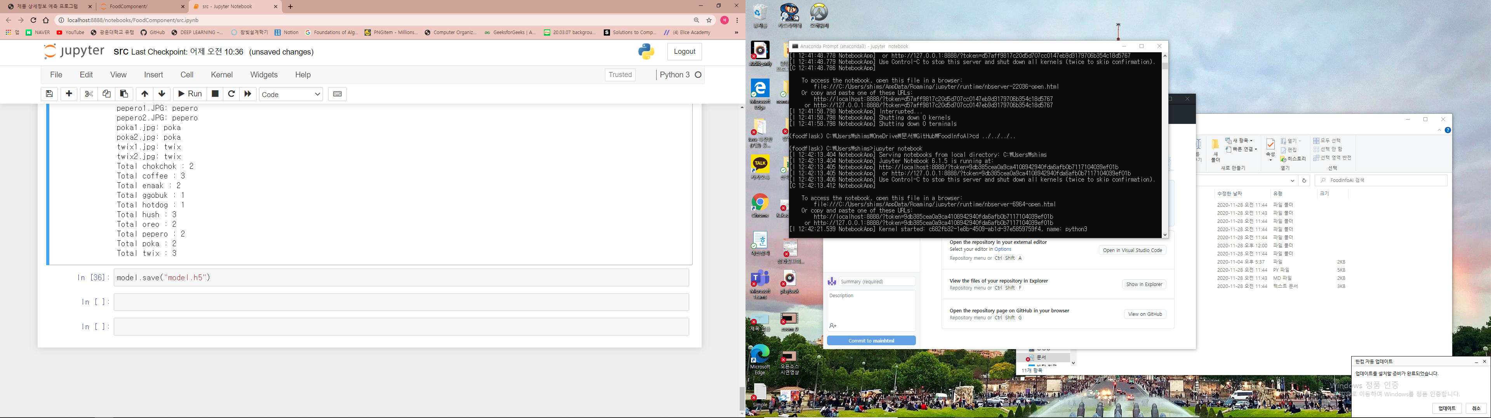
프로젝트 코드 설명 CNN을 이용한 이미지인식 모델
여러가지 convolutional layer, max pooling layer를 사용하여 3가지의 이미지를 학습시키는 모델 빌드
Data를 validation과 train으로 나눔
학습시킬 epoch 와 batch size 설정
학습된 가중치 저장하여 flask(서버)에 적용

Slide 7
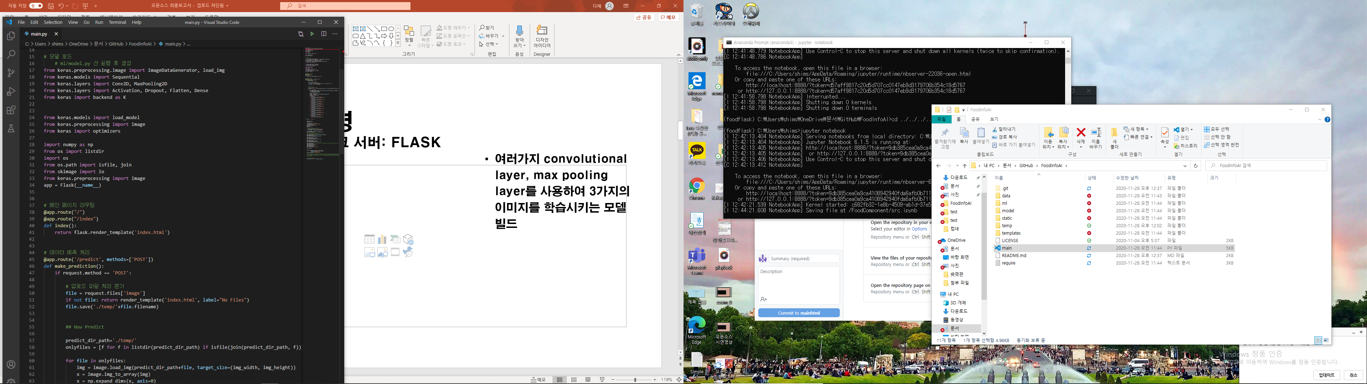
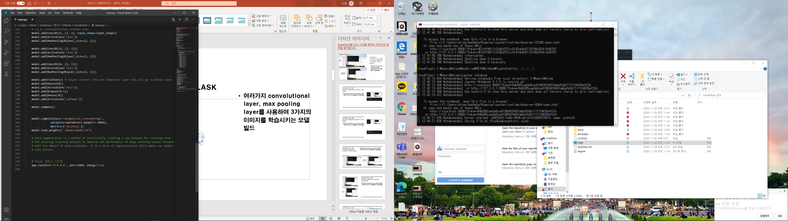

프로젝트 코드 설명 파이썬을 이용한 웹 프레임워크 서버: Flask
만든 모델과 가중치 파일을 적용
Index.html 템플릿 적용
서비스 시작
모델 빌드 후에 예측된 결과에 따른 html파일 로드

Slide 8
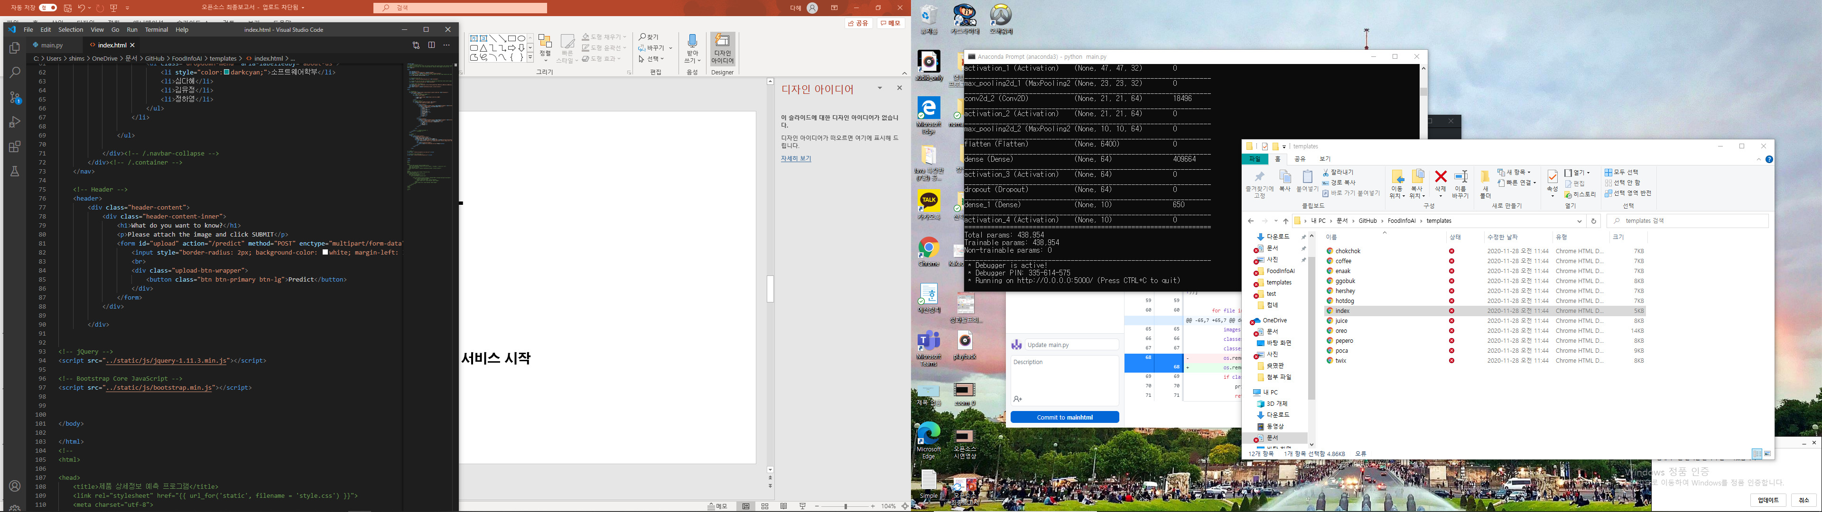
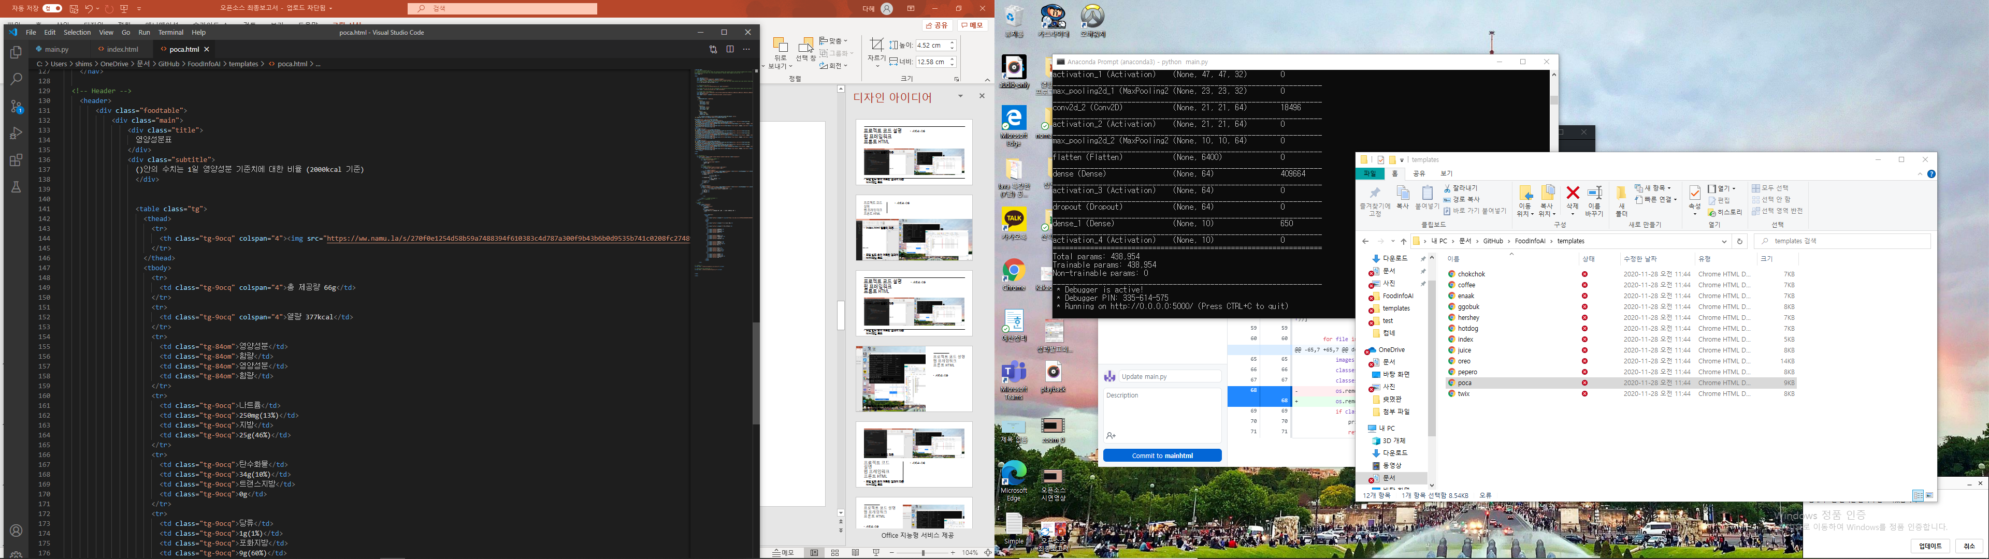
프로젝트 코드 설명 웹 프레임워크 프론트 html
Index.html 템플릿 적용
Action=“/prefict” method=“POST 키워드로 버튼 클릭 시 FLASK 서버에 이미지 정보 전달
서비스 시작
제품 정보 표 작성을 위한 html 코드

Slide 9
프로젝트 실행을 위한 설치 및 준비
아나콘다3 설치
아나콘다에서 가상 환경을 만드는 것을 추천(python version: 3.6) conda create -n [가상환경 이름] python=3.6
파일들이 있는 디렉토리로 이동한 다음 require.txt에 있는 라이브러리들 설치 pip install -r require.txt
python main.py 입력해서 서버 실행
서버가 실행 완료되고 포트 번호가 주어지면 chrome 주소 창 127.0.0.1:5000 입력
버전 문제로 오류가 뜰 수 있는데 그런 경우 각자의 환경에 맞게 설정해주어야 합니다..

Slide 10
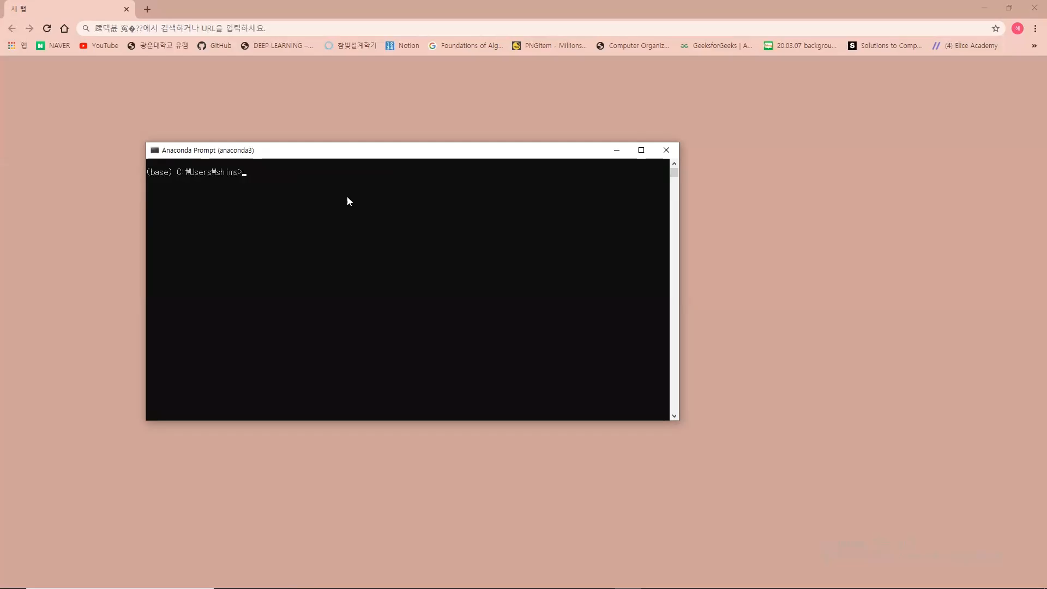
시연 동영상
설치부터 프로그램 시연까지..
1분 13초~2분 20초 동안에 잠시 멈춰서 건너 뛰어 주세요!
영상은 Github에도 업로드

Slide 11
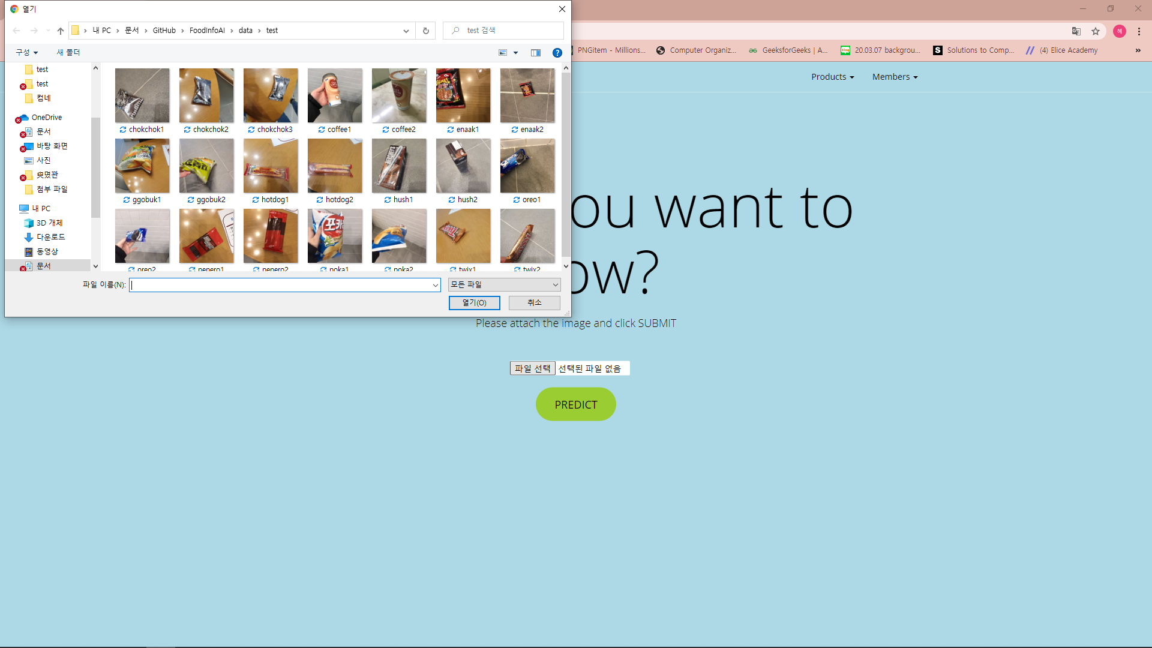
시연 설명
프로젝트 실행을 위한 설치 및 준비가 끝났다면 127.0.0.1:5000를 주소창에 쳐서 페이지 오픈
파일 선택 data/test의 이미지 중 하나 업로드

Slide 12
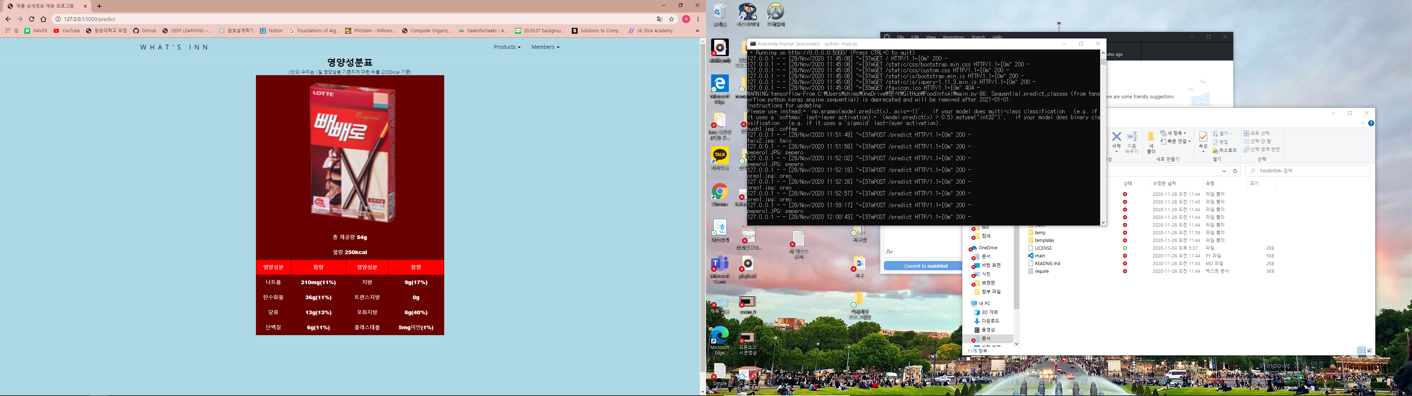
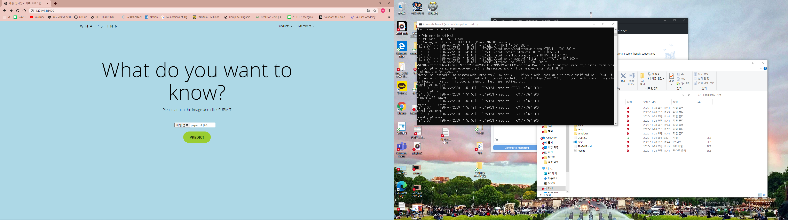
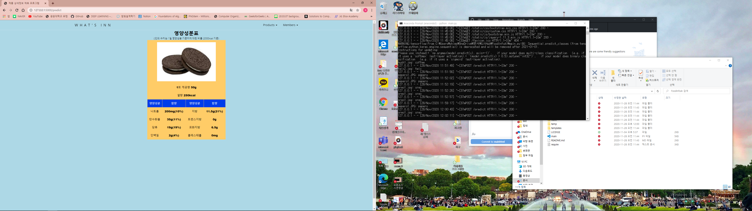

시연 설명
PREDICT 버튼을 누르면 그에 맞는 제품 정보들이 뜬다.
정확도가 매우 높지는 않지만 대부분의 예측 결과가 잘 뜨는 것을 볼 수 있다.

Slide 13

역할 분담 및 개인별 기여도
심다혜
김유정
정하영
보고서 작성
이미지 인식 모델 구현
서버 및 UI 구성
기여도: 100
보고서 작성
자료(사진 및 정보) 수집
UI 구성
기여도: 100
보고서 작성
자료 (사진 및 정보) 수집
UI 구성
기여도: 100

Slide 14
감사합니다.

